Slide 1
PREDAVANJE IX
Utvrđivanje troškova

Slide 2
Analiza troškova ima poseban značaj u okviru ekonomike preduzeća, jer svaka poslovna odluka zahteva pažljivo poređenje troškova i rezultata. Troškovnu analizu mogu otežati efekti neočekivane inflacije, nepredvidivih promena u tehnologiji i dinamička priroda tržišta inputa i outputa.
Šta sve može da utiče na porast troškova?

Slide 3
Najčešći kriterijumi za klasifikaciju troškova su prema:
faktorima proizvodnje (troškovi materijala, radne snage, sredstava za rad)
mestima nastanka (troškovi izrade, režijski troškovi)
vezanosti za nosioce (pojedinačni i zajednički troškovi)
načinu prenošenja na nosioce (direktni i indirektni troškovi)
zavisnosti od obima proizvodnje (fiksni i varijabilni troškovi)
vidu izražavanja (naturalno-utrošci i u novčanom vidu - troškovi)

Slide 4
Troškovi mogu biti istorijski i tekući, koji se odnose na iznos koji mora biti plaćen pod uslovima na tržištu merenjem broja kupaca i prodavaca, stanjem tehnologije i inflacijom.
Istorijski troškovi predstavljaju tržišnu vrednost određenog sredstva u vreme kada je ono kupljeno.
Sadašnji troškovi su mera tržišne vrednosti sredstava u sadašnjem vremenu.

Slide 5
U ekonomici poslovanja troškovi se određuju kao vrednost inputa potrebnih za proizvodnju, a mere se u novčanim jedinicama. Kako troškovi predstavljaju cenovni izraz utroška, trošak se izračunava kao proizvod utroška inputa i cene po jedinici utroška:
T=U*Cu

Slide 6
Multidimenzionalni pristup troškovima
U multidimenzione troškove su uključeni osnovne kategorije troškova, kao što su direktni i indirektni i novije kategorije troškova koje su bitne sa stanovišta donošenja poslovnih odluka. Direktni su oni koji se mogu neposredno povezati sa objektom troškova, a indirektni su oni koji se ne mogu direktno dovesti u vezu sa objektom troškova.
Koji su direktni a koji indirektni troškovi?

Slide 7
U fazi proizvodnje:
Direktni troškovi su: materijal za izradu, troškovi plata izrade, posebni pojedinačni troškovi proizvodnje.
Indirektni troškovi su: troškovi nabavke, opšti varijabilni troškovi proizvodnje sa tehničkim upravljanjem, opšti fiksni troškovi proizvodnje sa tehničkim upravljanjem.

Slide 8
U fazi prodaje:
Direktni troškovi su: pojedinačni troškovi marketinga.
Indirektni troškovi su: opšti troškovi marketinga, opšti troškovi upravljanja i administracije.

Slide 9
Kategorije ukupnih i prosečnih troškova
Ukupni troškovi preduzeća se odnose na apsolutne iznose različitih troškova. Vezuju se za određeni vremenski obračunski period. Obračun troškova predstavlja izvor informacija o ukupnim troškovima pogona, funkcija, mesta troškova. Prosečni troškovi kao troškovi po jedinici proizvoda predstavljaju količnik ukupnih troškova i količine proizvodnje:
PT=UT/Q.
Imaju veliki značaj sa stanovišta donošenja poslovnih odluka i koriste se kao osnova za projektovanje budućih troškova. Puni troškovi predstavljaju zbir proizvodnih i neproizvodnih, fiksnih i varijabilnih, direktnih i indirektnih.

Slide 10
Bazične klasifikacije troškova preduzeća
Po Mellerowicz-u troškovi se klasifikuju prema njihovoj prirodi kao:
Troškovi rada
Troškovi sredstava za rad
Troškovi materijala
Troškovi tuđih usluga
Obaveze prema društvu.
Dati primer

Slide 11
.Bazične klasifikacije troškova preduzeća
Po Markovskom u osnovne grupe troškova spadaju:
Troškovi materijala
Troškovi stalnih sredstava (amortizacija)
Troškovi rada
Kalkulativni doprinosi društvenoj zajednici
Troškovi usluga

Slide 12
.Bazične klasifikacije troškova preduzeća
Osnovna klasifikacija troškova preduzeća po Stefanoviću i Maliniću je na:
Troškovi materija izrade
Troškovi ostalog materijala
Troškovi goriva, energije
Troškovi zarada, naknada i drugi lični troškovi
Troškovi usluga
Amortizacija
Troškovi poreza, taksa, doprinosa
Troškovi finansiranja
Ostali troškovi.

Slide 13
Mesto troškova
Mesto troškova je organizaciona jedinica ili njen deo u okviru preduzeća za koji se vrši obračun i alokacija troškova. Podelom po mestima troškova dobija se odgovor na pitanje koliko je troškova nastalo na određenom mestu.
Razvrstavanje troškova po mestima znači i njihovu raspodelu po područjima odgovornosti, pri čemu se otkrivaju uzroci dinamike troškova i preduzimaju mere za otklanjanje organizaciono povećanih troškova.
Dati primer na VIŠER-u

Slide 14
Diferenciranje troškova po poslovnim funkcijama
Ova podela vezuje troškove za onu poslovnu funkciju koja ih generiše, pa ih klasifikujemo kao proizvodne i neproizvodne troškove.
Prvi predstavljaju troškove nastale unutar preduzeća prilikom transformacije sirovina u finalne proizvode. Iz ovoga proizilazi dalja podela na direktne i indirektne troškove.

Slide 15
Neproizvodni troškovi
Neproizvodni troškovi uključuju sledeće:
Troškovi distribucije – odnose se na isporuku finalnih proizvoda
Troškovi prodaje – plate prodajnog osoblja, kancelarijskog materijala
Troškovi marketinga – oglašavanje i promocije
Postprodajni troškovi – održavanje, garancija i reklamacija
Troškovi istraživanja i razvoja – troškovi projektovanja i iznošenja finalnih proizvoda na tržište
Opšti i administrativni troškovi – odnose se na upravljanje i administraciju, računovodstvo, pravna služba i plata izvršnog menadžera.

Slide 16
Odnos između troškova i promena autputa
Podela na fiksne i varijabilne vrši se prema njihovom ponašanju u zavisnosti od promena obima proizvodnje. Vezani su za kratak vremenski period.
Fiksni troškovi su oni koji se u ukupnom iznosu ne menjaju sa promenom količine autputa (zemljište, oprema).
Varijabilni troškovi su oni koji se u ukupnom iznosu menjaju sa promenom autputa, troškovi inputa koji variraju sa promenom autputa (troškovi materijala izrade, poluproizvoda i delova, energije, materijala za pakovanje).
Prosečno fiksni se izračunavaju deljenjem ukupnih fiksnih troškova brojem jedinica autputa:
PFT= FT/Q .

Slide 17
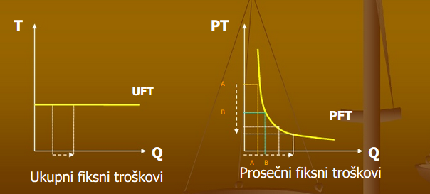
Fiksni troškovi
U masi se ne menjaju sa promenom obima proizvodnje
po jedinici proizvoda se smanjuju sa povećanjem obima proizvodnje

Slide 18
Prosečni fiksni troškovi su fiksni troškovi po jedinici proizvoda i dobijaju se po obrascu:
PFT = UFT /Q
PFT – prosečni fiksni troškovi
UFT – ukupni fiksni troškovi
Q – količina proizvoda (obim proizvodnje)

Slide 19
VARIJABILNI TROŠKOVI
Porastom autputa niži su prosečni fiksni troškovi.
Prosečni varijabilni se izračunavaju kao količnik varijabilnih troškova i količine autputa:
PVT=VT/Q .
menjaju se sa promenom obima proizvodnje
ukupni varijabilni troškovi se povećavaju sa povećanjem obima proizvodnje, a sa smanjenjem obima proizvodnje se smanjuju

Slide 20
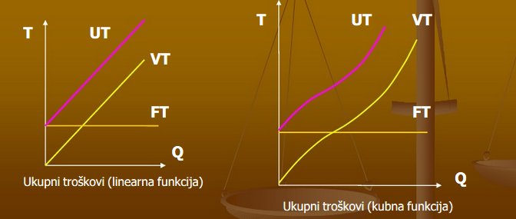
UKUPNI TROŠKOVI
Ukupni troškovi predstavljaju zbir ukupnih varijabilnih i ukupnih fiksnih troškova
Dinamika ukupnih troškova rezultat je dinamike varijabilnih i fiksnih troškova

Slide 21
PROSEčNI UKUPNI TROŠKOVI
Prosečni ukupni troškovi jednaki su:
PUT=UT/Q
PUT – prosečni ukupni troškovi
UT - ukupni troškovi
Q - broj jedinica proizvoda

Slide 22
Elastičnost troškova
Elastičnost troškova je odnos procentualne promene u ukupnim troškovima (UT) I procentualne promene obima proizvodnje (Q)
Et = ∆UT*Q/∆Q*UT,
Odnosno koeficijent reagibilnosti troškova se izračunava kao:
k = %∆UT/%∆Q
Ako je k=1 onda se radi o proporcionalnim troškovima (troškovi se menjaju proporcionalno promeni obima proizvodnje), a ako je k=0 onda se radi o fiksnim troškovima (što znači da promena obima proizvodnje ne izaziva promenu troškova).

Slide 23
Dugoročni tretman troškova
Dugi rok je vremenski period u kome količine svih resursa mogu biti promenjene, uključujući i fiksna sredstva (nabavka dodatne opreme, kupovina novog tipa mašina). Pri određivanju dugoročnih ukupnih troškova polazi se od toga da su svi inputi varijabilni.

Slide 24
Primer
Knjaz Miloš je najpoznatiji brend za vodu u Srbiji. Varijabilni troškovi su za 1 L vode su:
flaša
čep
etiketa
troškovi radnika koji su potrebni da se napravi 1L vode
voda koja je u flaši (kompanija plaćaju koncesiju državi)
direktna energija potrebna za proizvodnju (struja, gas i sl.)
Ako Knjaz Miloš proda 2x više vode, biće mu potrebno 2x više ovih troškova.
Sa druge strane, fiksni troškovi su:
plata direktora proizvodnje
amortizacija fabrike i mašina
plata knjigovođe koji knjiži
obezbeđenje fabrike
osvetljenjenje u fabrici
itd…
Ako Knjaz Miloš proda 2x više vode, fiksni troškovi će ostati isti.

Slide 25
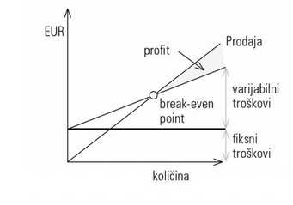
Varijabilni i fiksni troškovi mogu da se prikažu grafički na BEP Break even pointu (prelomna tačka rentabiliteta).

